Slide 1
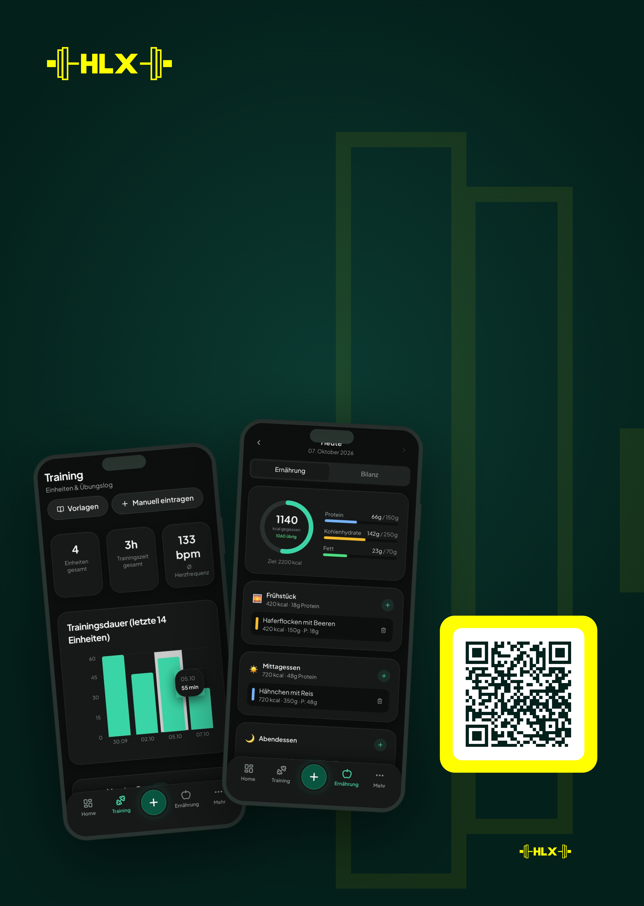
FÜR ALLE MITGLIEDER
Trainiere smarter.
Iss entspannter.
Mit HLX Together hast du Training, Ernährung und Routinen in einer App. Kostenlos starten, direkt hier im Studio.
Scannen &
kostenlos starten.
POWERED BY
HLX-GYM-P01 · @healthleticx

